Slide 1


Slide 3
LANGUAGE PRESENTATION
It’s sunny.
It’s cloudy.
It’s rainy.
It’s cold.
It’s windy.
It’s hot.

Slide 4
LANGUAGE BUILDING
What’s / the / weather / ?
It’s / windy / cloudy / rainy / sunny / hot / cold / .

Slide 5

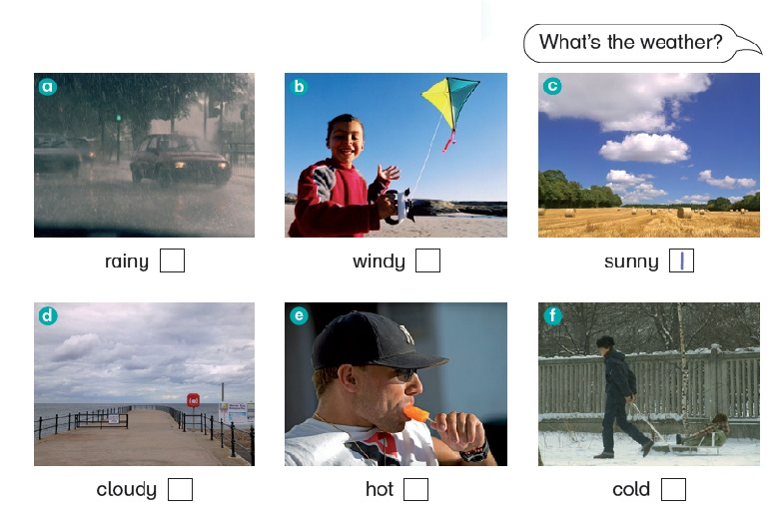
1 It’s sunny.
2 It’s cloudy.
3 It’s rainy.
4 It’s cold.
5 It’s windy.
6 It’s hot.

Slide 6
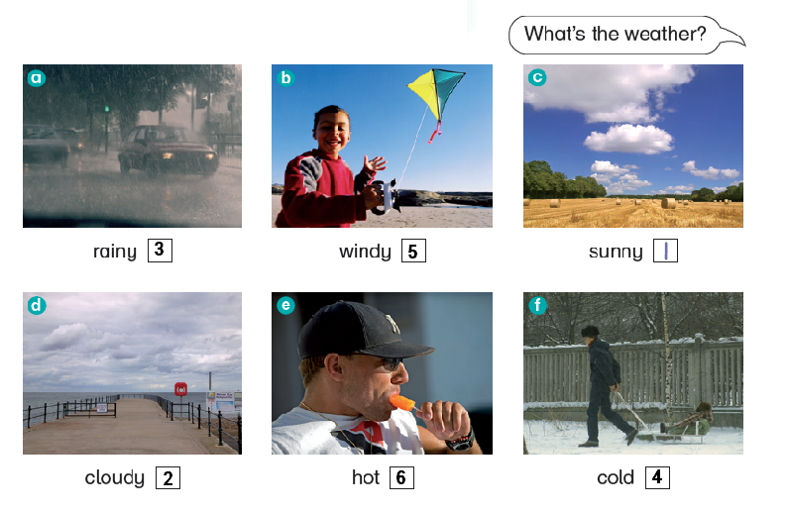

Slide 7


Slide 8

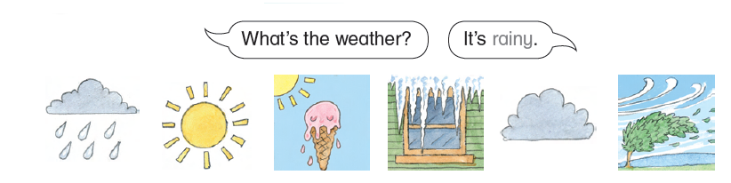

Slide 9

cloudy

Slide 10

rainy

Slide 11

sunny

Slide 12

windy

Slide 13
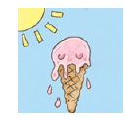
hot

Slide 14
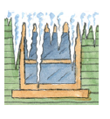
cold

